Slide 1
Java大作业展示 ——Paper.io
组长：叶天宇
组员：杨哲宇
组员：张涵珂
组员：蔡星晨

Slide 2
Paper.io
Paper.io is a cool and colorful chomp game in which you have to rob your opponents of their territory. Try to claim as much territory as you can by chopping little bits of land off and turning them your color. You are safe within your own color zone, but if someone cuts through the line you leave behind while you're outside your safe zone, you will lose the game! Head back home quickly to close the loop!

Slide 3
游戏规则

Slide 4
项目一览
主页面
排行榜页面
设置页面
游戏页面(单人)
游戏界面(双人)

Slide 5
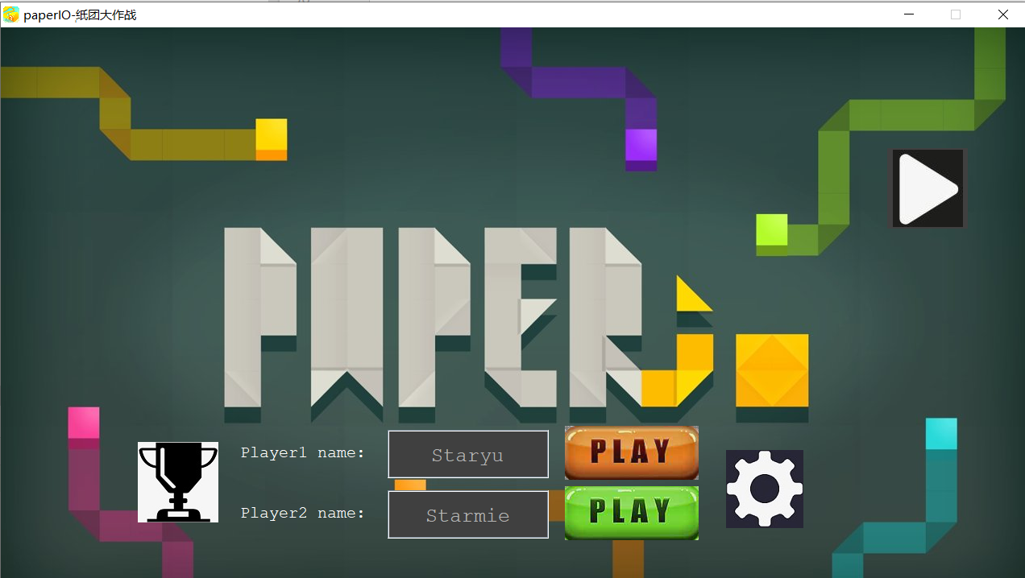
背景音乐播放
设置玩家名字
Record排行榜
单人模式
相关指标设置
双人模式

Slide 6
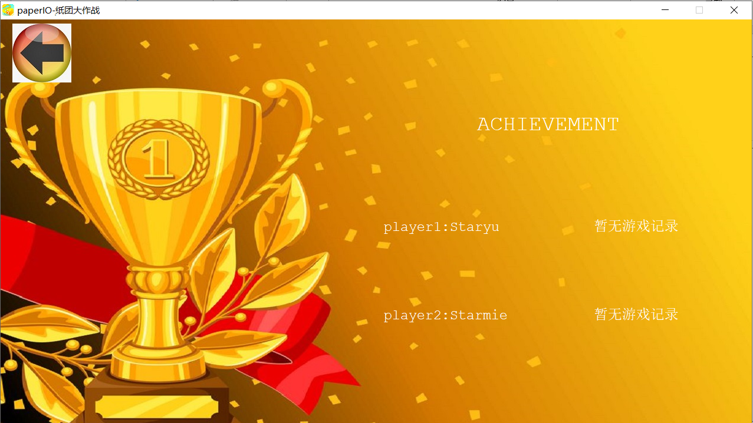
返回按钮
姓名+分数

Slide 7
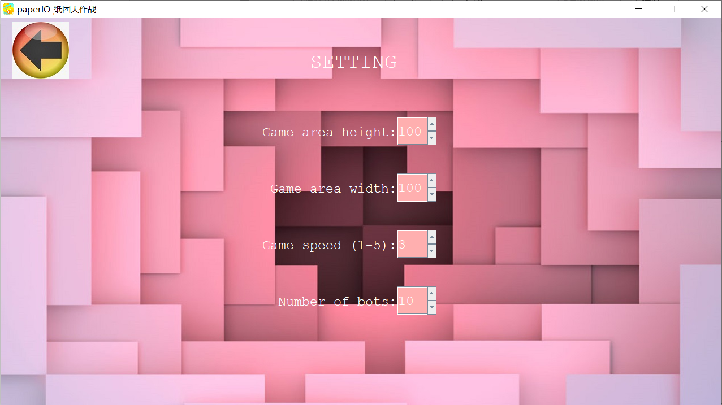
游戏面板高度
返回按钮
游戏面板宽度
纸带速度
人机数量

Slide 8
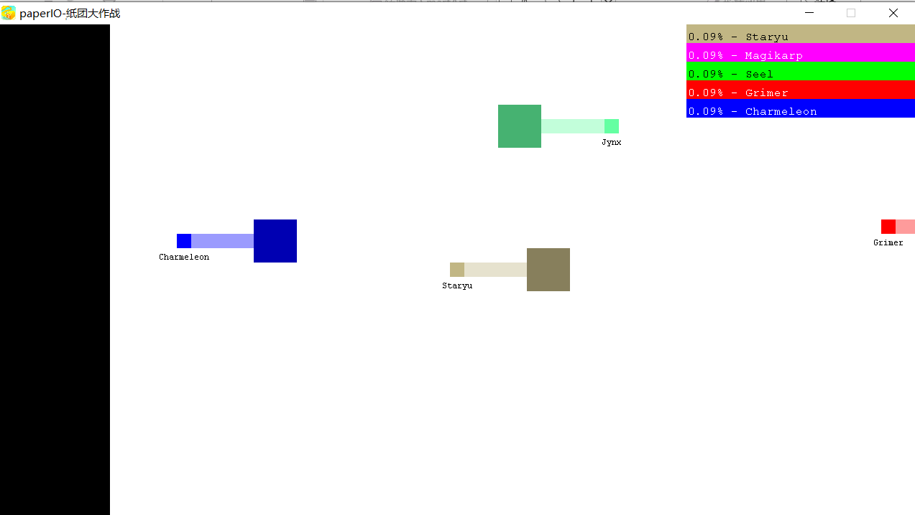
其他人机
计分板
边框
玩家(你自己)

Slide 9
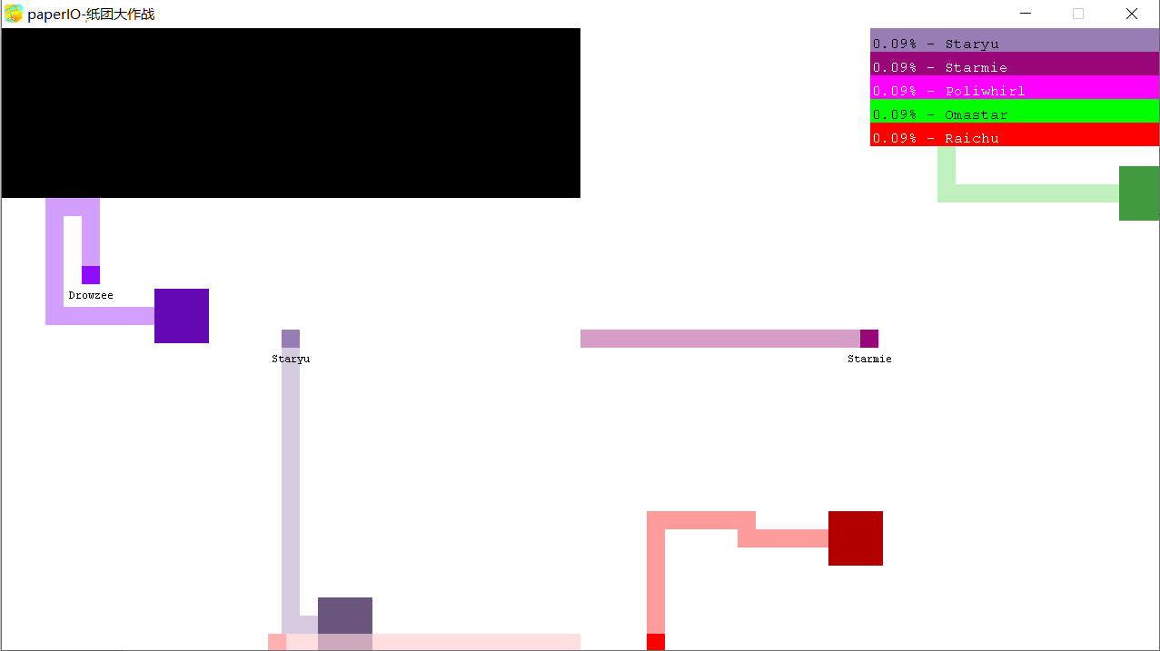
总计分板
左侧玩家边框
右侧玩家
左侧玩家
分割线(看不见

Slide 10
本项目特点
支持单人模式和双人模式
可以自由设置相关游戏指标
维护了排行榜
游戏中可实时查看计分板
人机自动复活
配备迷人音效

Slide 11
核心策略以及算法

Slide 12
项目优缺点

Slide 13
后续发展

Slide 14
结束

